Slide 1
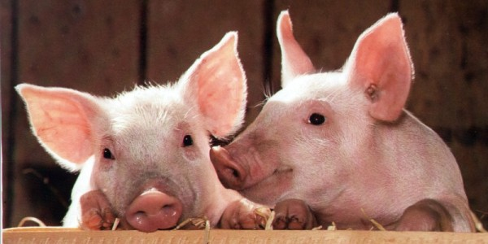
Varkens
Carmen Seesink, Arthur Jongste en Heleen te Vaanholt

Slide 2
Gebit
Biggen hebben melktanden.
8 tot 12 maand begint wisselen van snij- en hoektanden en valse kiezen.
Totaal 44 tanden.
Bij een leeftijd van 22 maanden gebit compleet.
Door het wisselen kan het varken de behoefte hebben om overal in de bijten en op te kauwen.

Slide 3
Van bek tot anus
Mondholte: Voerdelen verkleinen (speeksel bevat een enzym dat zetmeel kan splitsen en heeft dus een belangrijkste functie, door het speeksel gaat het slikken makkelijk).
Slokdarm: Hier wordt het voedsel d.m.v. peristaltische bewegingen naar de maag geholpen.
Maag: Opslag van voedsel, mengen van verschillende zuren en enzymen met voedsel, voer neutraliseren, voedsel naar de dunne darm begeleiden.
Maagwand bevat bicarbonaat, dit is als bescherming van de maagwand tegen het zuur van de vertering.

Slide 4
Van bek tot anus
Twaalfvingerige darm: Opslag, voer kan pas deze darm in als het geneutraliseerd is.
Alvleesklier: Help met neutraliseren van het pH-gehalte. Produceren van veel sappen, deze scheiden af in de twaalfvingerige darm. Deze sappen bevatten natriumcarbonaat en verteringsenzymen zoals trypsine en chymotrypsine, deze zijn nodig voor eiwitvertering.
Galblaas: Opslaan van gal. Gal is voor vertering van vetten.
Dunne darm: Afbraak van voer, opnemen van water en voedingsstoffen, hier wordt de zuurgraaf verhoogd zodat het een optimale pH-waarde wordt voor de verteringsenzymen.
Dikke darm: Darminhoud, slijm en bacteriën worden gemengd door de peristaltische beweging. Hier wordt de zuurtegraad naar beneden gebracht. Er wordt hier wel slijm en bicarbonaat geproduceerd, maar geen enzymen meer.

Slide 5
Wat gebeurd waar
Bek: mechanische en enzymatische vertering.
Maag: enzymatische vertering, start van de vertering van eiwitten en vetten.
Twaalfvingerige darm: enzymatische vertering, verder vertering van eiwitten.
Dunne darm: enzymatische vertering.
Dikke darm: mechanische vertering.

Slide 6
Ingrediënten in voeding
De meeste mengvoerderingrediënten zijn:
Graansoorten
Peulvruchten
Restproducten uit de maalindustrie
Restproducten uit de bio-energie
Tapioca
Sojaschroot
Veekoeken
Vetten
Oliën
Melasse
Vismeel
Krijt
Zout
Premix

Slide 7
Voerbehoefte
Voer behoefte van een varken is 20% brokken en 80% ruw voer.
De hoeveelheid is voor een groot varken 1,5% van het lichaamsgewicht en voor kleinere varkens geld 3,5% van het lichaamsgewicht.

Slide 8
Foerageergedrag
In de natuur wordt 75% van hun actieve tijd gebruikt aan het verkennen van de omgeving en het zoeken naar voedsel. Zo’n 6 tot 7 uur per dag zijn ze bezig met foerageren.
De 6 tot 7 uur foerageren is meestal verdeeld over de gehele dag.

Slide 9
Opvallende zaken voeding en vertering
Varkens verteren heel makkelijk, want een varken kan je veel verschillende dingen geven en dat verteren in tegenstelling tot andere herkauwers.
Ze kunnen goed verteren, maar worden wel snel dik.
Ze krijgen vrij snel dunne mest. Voor hobbie boeren is er speciale voer.
Geen keukenafval aan de varkens geven, is in de varkensbedrijven verboden.

